Slide 1
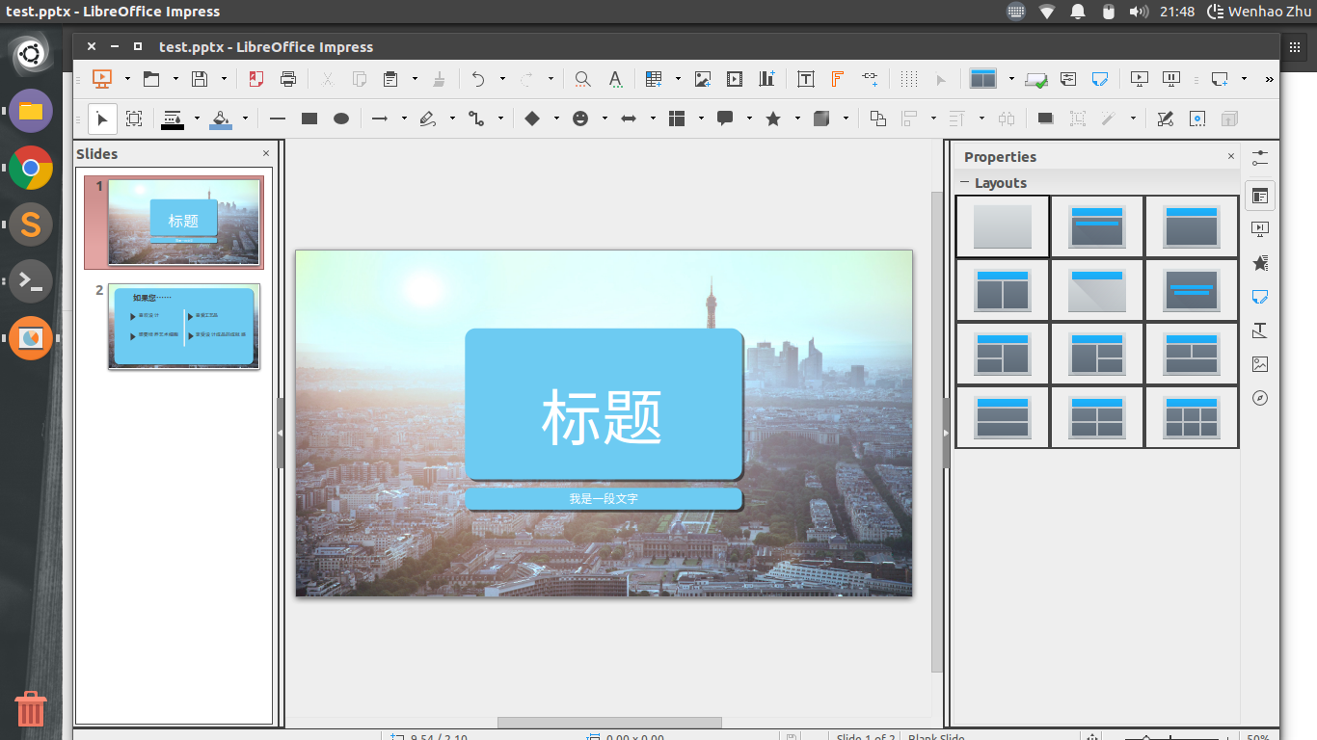

Slide 2
标题
我是一段文字

Slide 3
如果您……
喜欢设计
喜爱工艺品
想要培养艺术细胞
享受设计成品的成就感

